Slide 1
Способы продвижения интернет-магазинов на проектах Mail.ru Group
Mail.ru Group

Slide 2
О чем будем говорить:
1. Какой вид рекламы выбрать для продвижения Интернет магазина
2. Как выбрать площадку для размещения
3. Настраиваем рекламную кампанию
4. Баннеры – основные советы
5. Оценка эффективности медийных РК для рекламы ИМ.
6. Примеры размещений
7. Что есть кроме баннеров? Нестандарт.

Slide 3
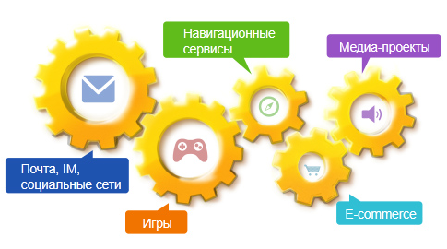
Структура компании
Mail.Ru Group - крупнейшая интернет-компания в русскоязычном сегменте Сети и лидирующий игрок Рунета по числу ежемесячных уникальных посетителей. В состав Mail.Ru Group входит самый популярный в России сервис бесплатной электронной почты и два крупнейших в Рунете инстант-мессенджера - Mail.Ru Агент и ICQ. Компания оперирует двумя ведущими российскими социальными сетями: Moй Мир@Mail.Ru и Одноклассники.ru, а также владеет значительным пакетом социальной сети Вконтакте.

Slide 4
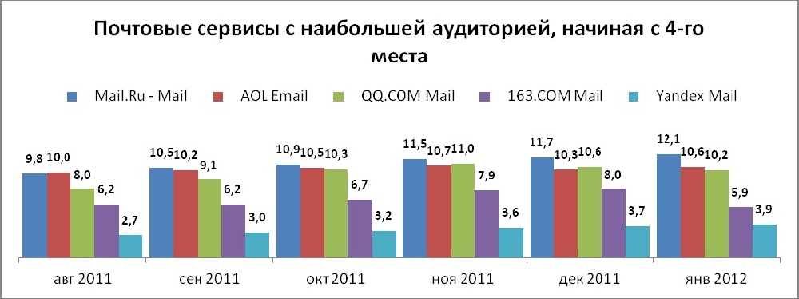
Почта Mail.Ru вошла в четверку крупнейших в мире по дневной аудитории
*Статистика приведена в разрезе международного исследования
Почта Mail.Ru укрепилась на четвертой позиции в мире по дневной аудитории, уступая лишь Hotmail, Yahoo! и Gmail (по данным ComScore, январь 2012 г.). Ближайший конкурент, почтовый сервис AOL, отстает от Mail.Ru на 1,5 млн. пользователей.
Notes:
Почта Mail.Ru, проект Mail.Ru Group, укрепилась на четвертой позиции в мире по дневной аудитории, уступая лишь Hotmail, Yahoo! и Gmail (по данным ComScore, январь 2012 г.). Ближайший конкурент, почтовый сервис AOL, отстает от Mail.Ru на 1,5 млн. пользователей.
Данные ComScore подтверждают, что впервые Почта Mail.Ru вышла на четвертое место в мире по дневной аудитории в сентябре 2011 г. и с тех пор ежемесячно укрепляла завоеванные позиции. По январской статистике разрыв с ближайшим конкурентом (AOL Email) составил уже 1.5 млн. пользователей в сутки.
В России Mail.Ru по-прежнему уверенно лидирует. В частности, Gmail, единственный из международных почтовых сервисов, хоть сколько-нибудь заметно присутствующих в России, более чем в 10 раз уступает Mail.Ru по суточной аудитории (по данным ComScore за январь 2012 г.).

Slide 5
Одноклассники – самый успешный год в истории
5
Notes:
Социальная сеть Одноклассники, проект Mail.Ru Group, подвела основные итоги 2011 года. Дневная аудитория проекта за год выросла с 15,3 млн. до 27,7 млн. уникальных посетителей (по данным LiveInternet). По другим показателям наблюдается еще более активный рост. 2011 год стал самым успешным за всю историю Одноклассников: все основные показатели проекта увеличились в несколько раз. Количество активированных аккаунтов выросло с 53,7 млн. до 87,5 млн. Дневная аудитория социальной сети увеличилась почти в два раза и продолжает активно расти. Так, в конце февраля 2012 года, согласно статистике LiveInternet, был зафиксирован новый рекорд Одноклассников - 32,9 млн. пользователей в день.

Slide 6
Проникновение интернета в возрастных группах в ПФО
97%
84%
28%
25-44
45+
12-24

Slide 7
Портрет аудитории Почты @Mail.Ru ПФО Распределение по полу: М 49%, Ж 51%.
По собственным данным mail.ru

Slide 8
Рынок e-commerce в России
По данным ФОМ, в 2011 году оборот рынка
e-commerce - 315 миллиардов рублей. Прирост по сравнению с прошлым годом – 26%.
http://fom.ru/internet/10244
Notes:
Российские интернетчики быстро осваиваются с электронной торговлей. Особенно заметно число е-покупателей растет в небольших городах и ПГТ. Самый большой спрос в Сети – на бытовую технику, одежду и книги. Наиболее популярные услуги – оплата сотовой связи и интернета. Женщины чаще всего покупают одежду и косметику, а право делать остальные сетевые покупки, похоже, предпочитают делегировать мужчинам. Средний чек в марте составлял 2723 руб, в сентябре – 3520 руб.

Slide 9
Как определить тип рекламной кампании для интернет-магазина?

Slide 10
Виды рекламы
Имиджевая реклама/брендинг (продвижение идеи, бренда, торговой марки)
Товарная/продуктовая реклама (продвижение продукта или продуктовой линейки)
Торговая реклама (реклама торгового предложения)
Каждому виду рекламы соответствует свой набор рекламных инструментов. Несоответствие используемых инструментов и целей рекламы приводит к отрицательным результатам. В интернете ошибиться с выбором рекламных инструментов намного проще, чем в традиционных медиа, потому что реклама в интернете намного более разнообразна.

Slide 11
Заинтересованность аудитории в вашем товаре/услуге
Низкая
Торговые РК Выбор поставщика - (Контекст/медийка) Пользователи, которые определились с выбором товара/услуги.
Продуктовые РК Поиск и выбор решения - (Медийка/контекст) Пользователи, которые проявляют непосредственный интерес к данному товару (услуге) и находятся в состоянии выбора.
3. Имиджевые РК Осознание проблемы - (Медийные РК) Пользователи, которые в настоящий момент не интересуются данным товаром (услугой), но являющиеся потенциальными покупателями. Цель - формирование спроса.
средняя
высокая

Slide 12
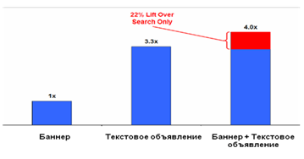
Совмещение контекстной и баннерной рекламы приводит к увеличению продаж.
Согласно исследованию Atlas Digital Marketing (pdf), пользователи, которые ранее видели графический баннер компании, на 22% чаще «кликают» по текстовой рекламе этой компании.
8 из 11 рекламодателей, участвовавших в исследовании Atlas Digital Marketing, наблюдали существенный рост показателя Convertion Rate от контекстной рекламы после того как пользователям была продемонстрирована медийная реклама
далее подробнее о Медийке ☺

Slide 13
Как выбрать площадку
Четко знать свою целевую аудиторию.
Количественно обозначить цели рекламной кампании
по способу экспонирования медийной рекламы
Статика
Динамика
Местные и тематические интернет площадки.
Покупка временного отрезка.
Важно, чтобы ваша целевая аудитория совпадала с аудиторий проекта.
Нужно заранее бронировать рекламные площади.
Федеральные проекты
Покупка контакта с пользователем измеряется в 1000 показов.
Доступны различные настройки таргетинга.
Гео, соц. дем, по дням недели, времени суток и частоте.

Slide 14
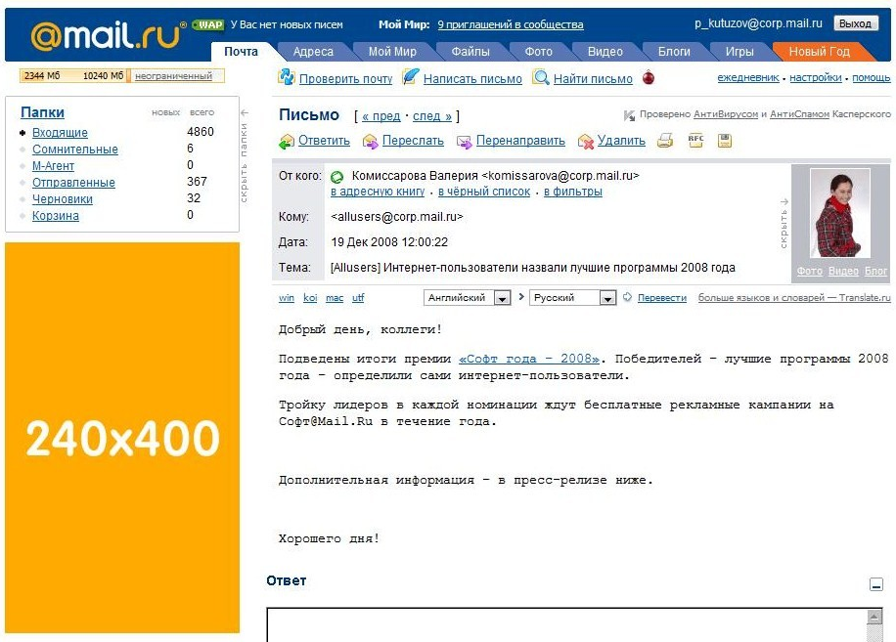
Особенности динамики и статики
Статика – покупка времени
Динамика – покупка контактов с ЦА

Slide 15
ТАРГЕТИНГ

Slide 16
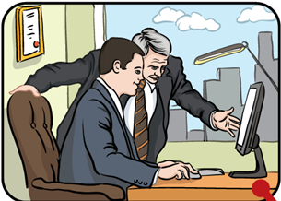
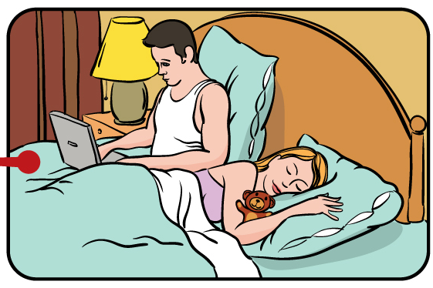
По полу
По географии
По полу и возрасту
Гео, пол, возраст, день недели, время, суток, частота

Slide 17
Комбинирование таргетингов
Обычно мы берем сразу несколько настроек, для достижения максимальной эффективности
Notes:
За счёт комбинирования всех видов таргетинга бюджет рекламной кампании уменьшается в разы! Эффективность увеличивается! Гео + пол + возраст + время показа + дни недели + частота показов уникальному пользователю в сутки!

Slide 18
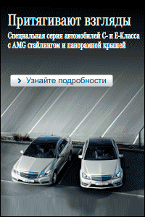
Баннеры основные советы
Делайте баннер для своей целевой аудитории (стилистика, выбор цветов, шрифтов и т.д.)

Slide 19
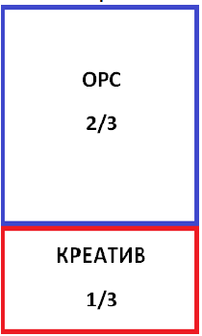
Баннеры основные советы
Простые баннеры вместо сложных, баннер должен содержать призыв : купить, заказать, выбрать… , чтобы пользователь сразу понимал, что на сайте есть ИМ
Не всегда бывает понятно, что это баннер интернет магазина - эффективность снижается

Slide 20
Красивый баннер - интернет магазин?

Slide 21
Критерии эффективности
Конверсия ☺ [ % ]
CPM - (Cost-per-Mile) – стоимость за тысячу показов рекламного объявления
CTR - синоним — кликабельность, от англ. (click-through rate ) - выражается в процентах
CPA - (Cost Per Action) — стоимость целевого действия : регистрация, покупка, заход на
страницу с контактами и т.д..
CPS - (Cost-per-Sale) – стоимость за продажу.
Глубина просмотра

Slide 22
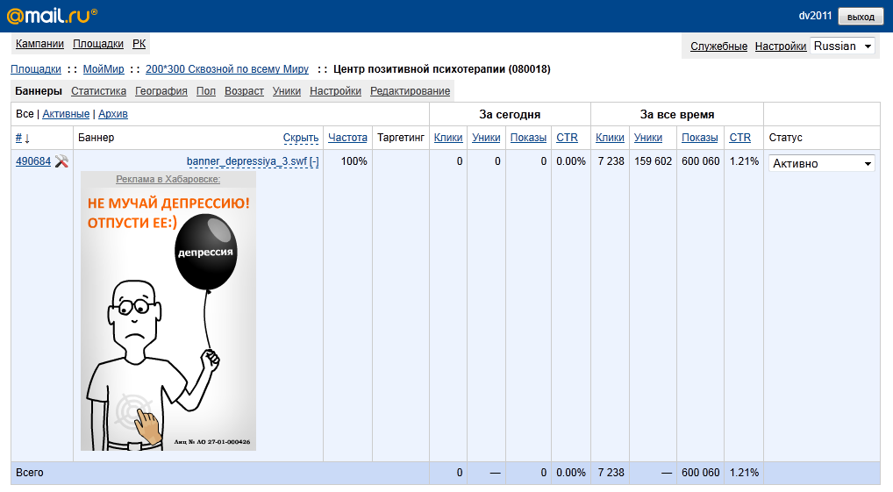
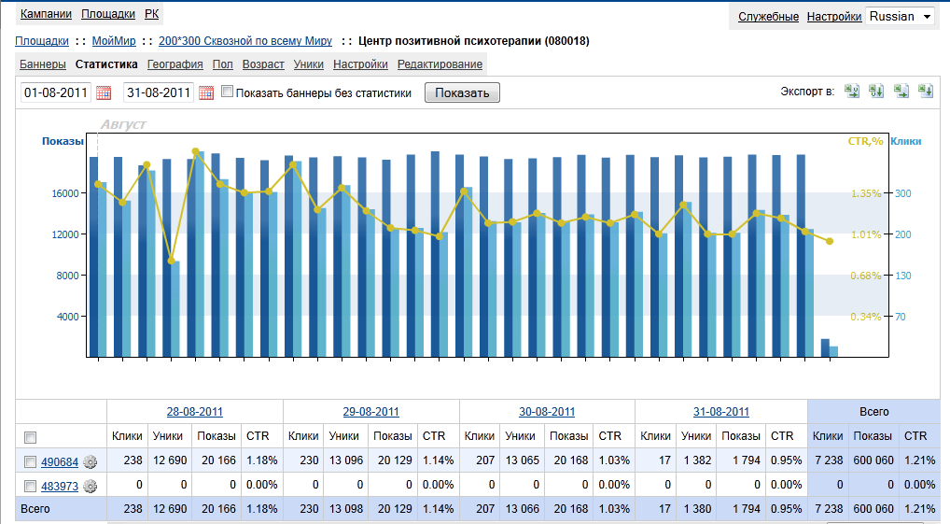
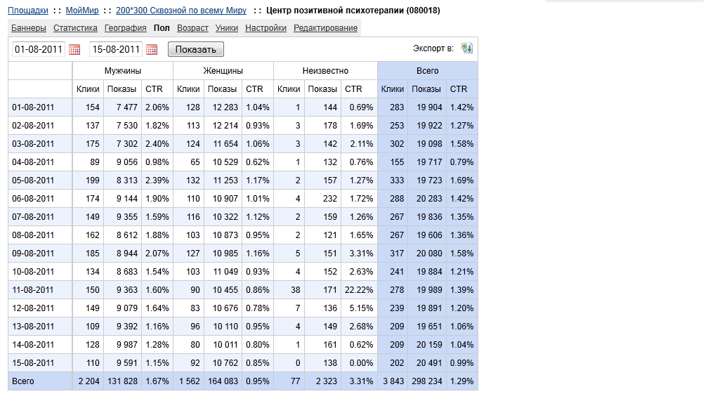
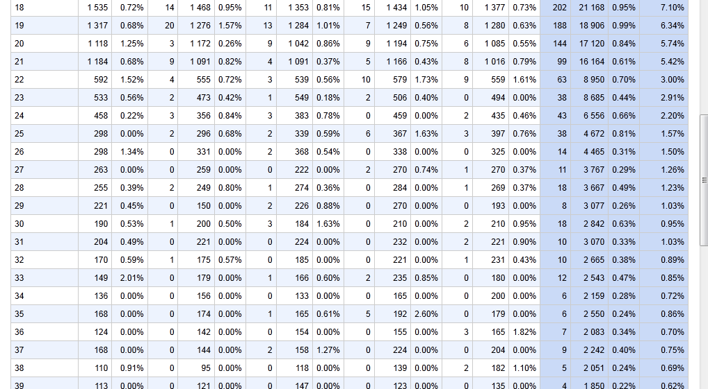
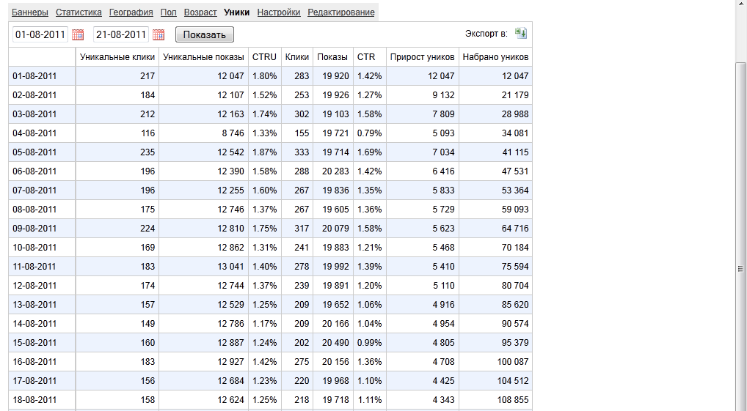
Инструмент анализа рекламы RB.MAIL.RU

Slide 23
Рекламная кампания сети магазинов Россита - «Конкурс детского рисунка».
Цель : привлечь пользователей к участию у конкурсе
Критерий эффективности – количество регистраций.
Площадки:
Количество показов на каждый баннер по 300 тыс. (всего 600 тыс. показов)
Период : 2 недели (апрель)
Частота : 2/неделю
Целевая аудитория : женщины 26-50
Бюджет кампании: 600* 25*1+ НДС = 17 700 р.

Slide 24
Рекламная кампания «Конкурс детского рисунка» - сети магазинов Россита.

Slide 25
Показатели CTR Количество регистраций
1170
360

Slide 26
Оценка эффективности
Бюджет кампании: 600 000 * 35/ 1000 + НДС = 24 780 руб.
Стоимость целевого действия
(регистрация) : 24780/ 571= 43 руб.

Slide 27
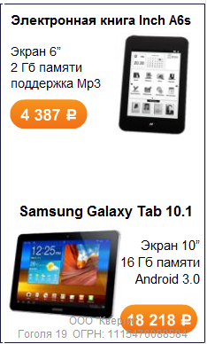
Рекламная кампания ИМ бытовой техники Next4U
Описание РК
Цель : продвижение ИМ (объема продаж), трафик
Прогнозируемый CTR – 0,2%
Площадки: Новости
Период : 01 февраля – 29 февраля
Количество показов – 300 000
Частота : 2/неделю
Целевая аудитория : М, Ж, - 20-50
Бюджет – 15 390 руб.
Фактический CTR - 0,35%
Цена за клик (СРС) – 14,65 руб.
.

Slide 28
Рекламная кампания ИМ ковров Шату
Описание РК
Цель : продвижение ИМ (объема продаж), трафик
Прогнозируемый CTR – 0,1%
Площадка:
Период : 01 февраля – 29 февраля
Количество показов – 600 000
Частота : 2/неделю
Целевая аудитория : Ж- 25-60
Бюджет – 22 302 руб.
Фактический CTR - 0,1%
Цена за клик (СРС) – 37,17 руб.
.

Slide 29
Страница перехода с баннера

Slide 30
Рекламная кампания Кресла-мешки)
Цель : продвижение ИМ (объема продаж), трафик
Прогнозируемый CTR – 0,2%
Площадка:
Период : 01 февраля – 29 февраля
Количество показов – 800 000
Частота : 2/неделю
Целевая аудитория : М Ж- 22-60
Бюджет – 29 736 руб.
Фактический CTR - 0,45%
Кликов за РК - 3600
Цена за клик (СРС) – 8, 26 руб.
.

Slide 31
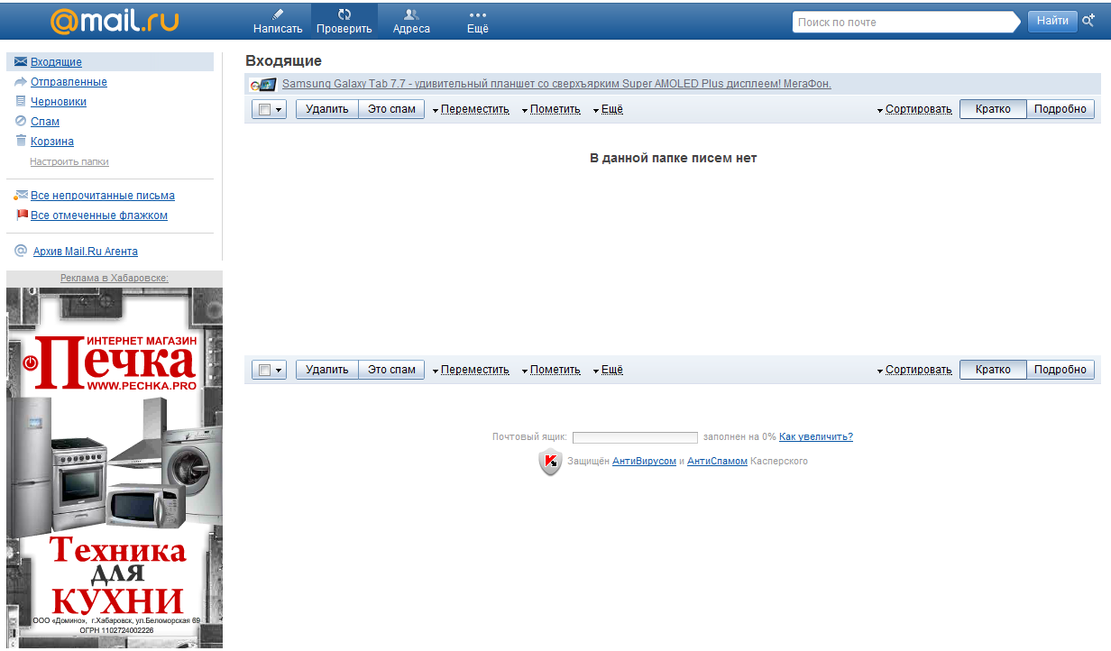
Пример товарной (продуктовой) рекламы

Slide 32
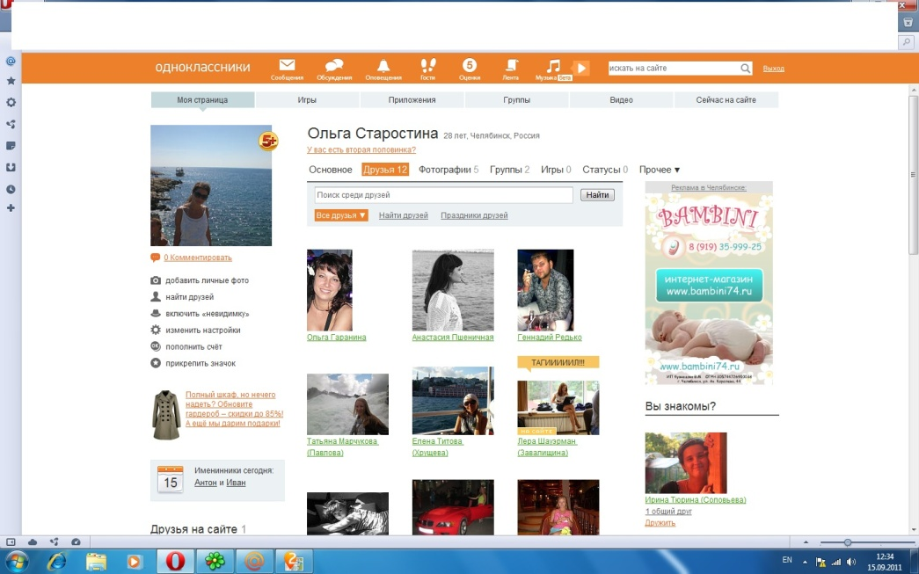
Пример товарной (продуктовой) рекламы

Slide 33
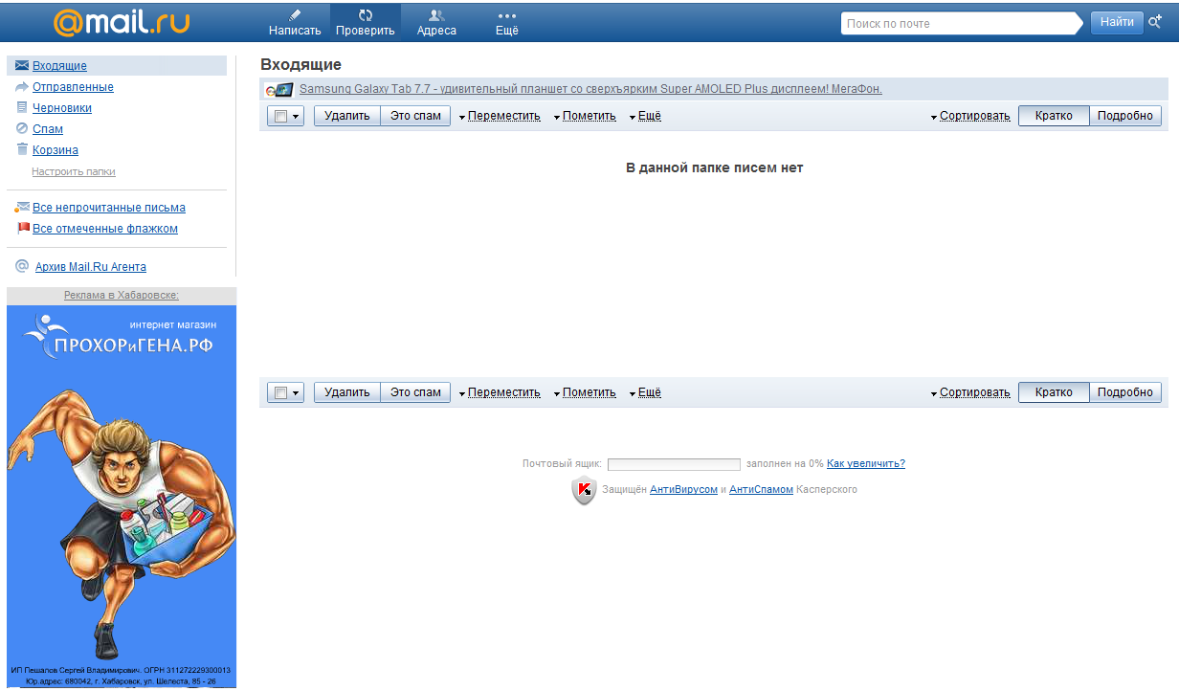
Пример товарной (продуктовой) рекламы

Slide 34
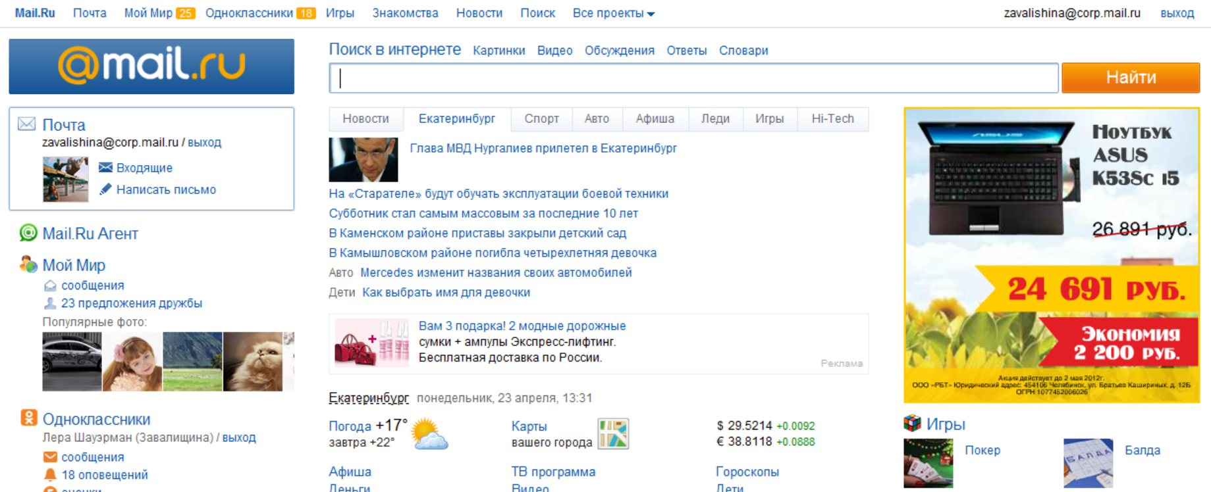
Пример торговой рекламы

Slide 35
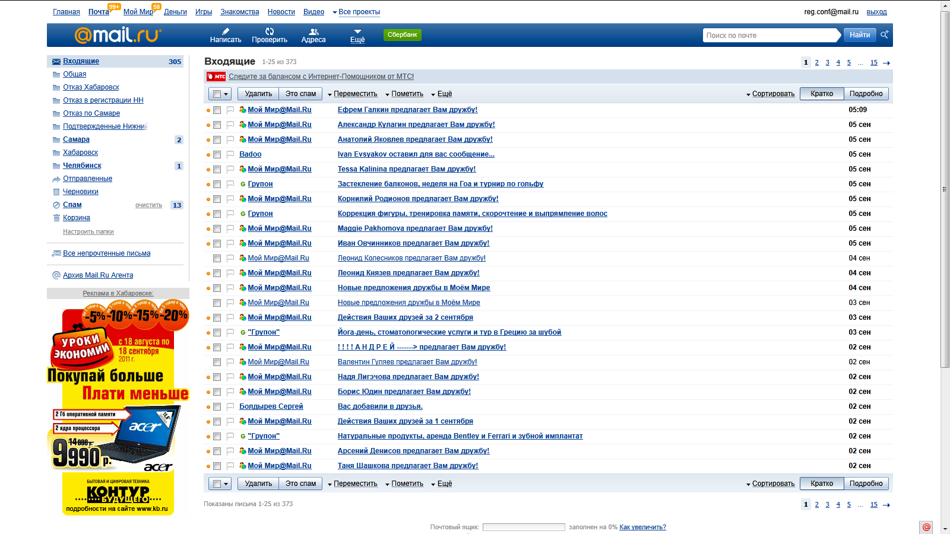
Пример торговой рекламы

Slide 36
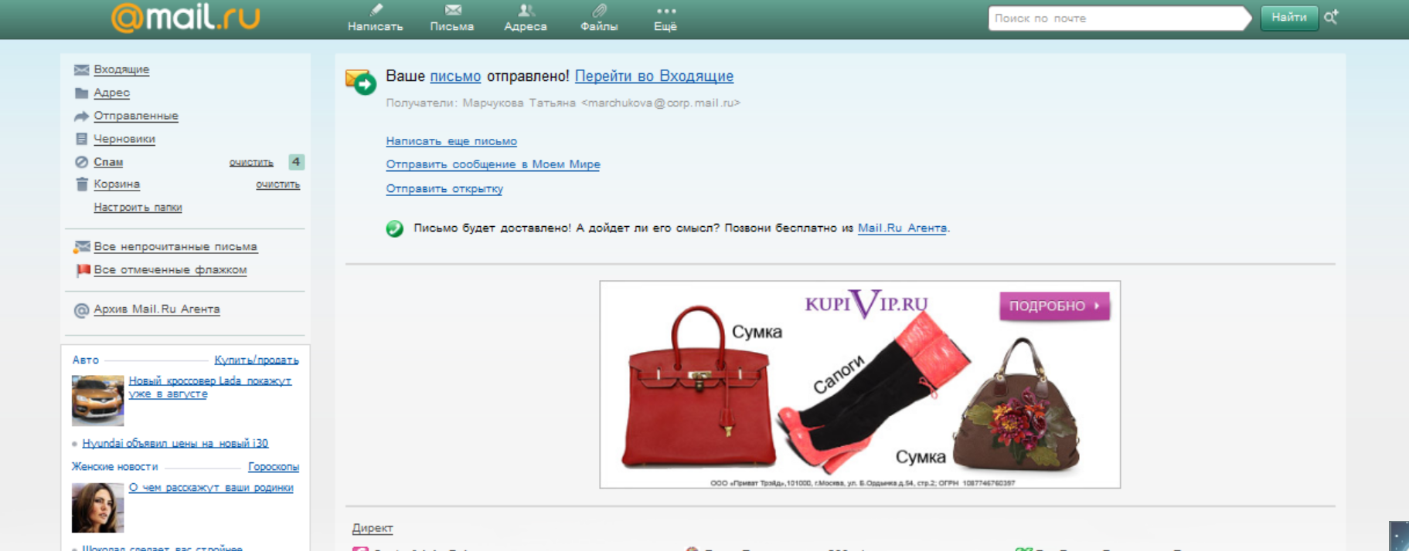
Пример торговой рекламы

Slide 37
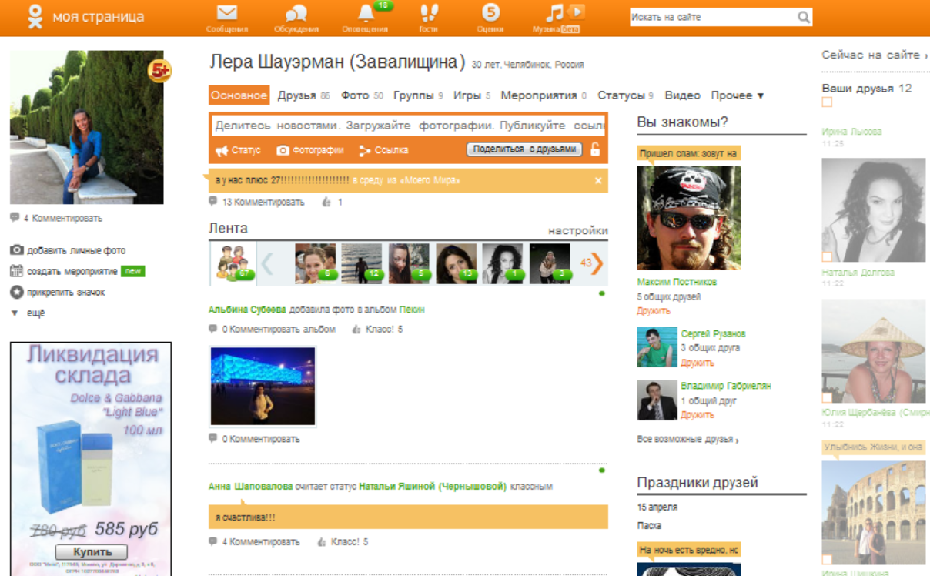
Пример торговой рекламы

Slide 38
Советы:
Сделайте много разных баннеров: люди разные, и некоторым интересны одни слова, другим – другие. Сделайте десяток разных баннеров и поставьте их в ротации, вероятность того, что человек «зацепится» будет выше. Это касается всех видов рекламы.
Используйте различные варианты рекламы на портале. Баннеры в почте – это хорошо, но это не единственный способ рекламы. Ваша целевая аудитория может быть более восприимчива к другому виду рекламы.
Разные методы рекламы хорошо. Медийная и контекстная реклама важны, но нужно использовать и PR, рекламу в социальных сетях и пр. Целевая аудитория по разному воспринимает различные среды и различную рекламу – комплексное воздействие дает синергетический эффект.

Slide 39
Пусть каждый риск будет маленьким

Slide 40
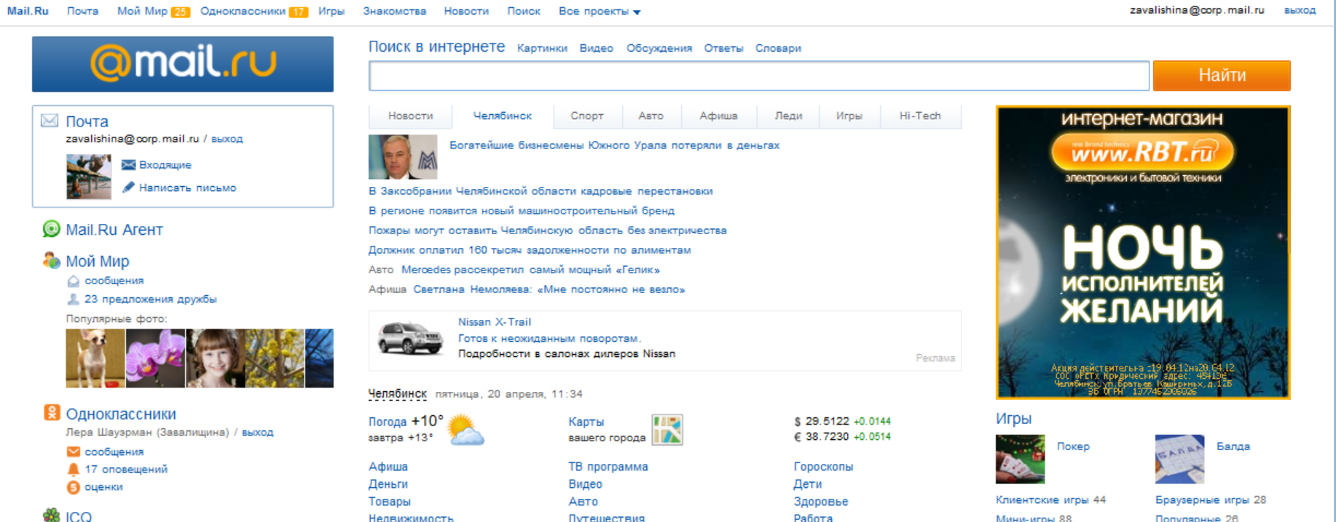
Главная страница
Миксуем форматы

Slide 41
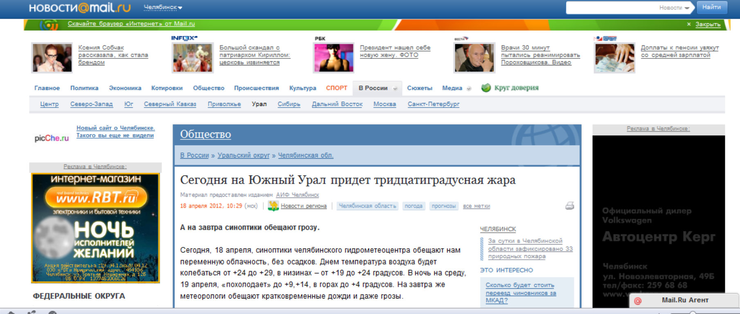
Новости
Миксуем форматы

Slide 42
Нестандарты - хорошо!

Slide 43
Нестандарты:
Все что выходит за рамки официального прайс-листа и не является баннерным или контекстным размещениями:
PR-инструменты- статьи, консультации, опросы
Имиджевые размещения - спонсирование контента сайта
Полноэкранные заставки и баннеры с расхлопом
Трафикообразующие размещения (закладки)
43

Slide 44
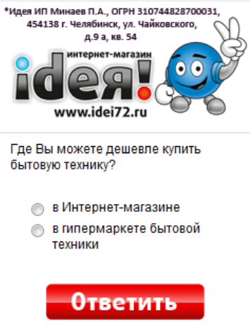
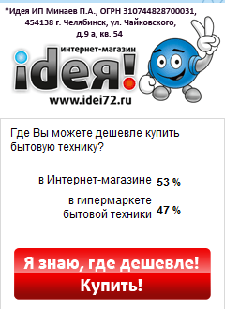
Проведение опроса/ голосования
Создание специального опроса/голосования по клиентскому контенту + кликабельный логотип клиента на 2х кадрах опроса
Опрос включает:
Кликабельный логотип
Вопрос
До 5 ответов
Кнопку «ответить» ведущую к результатам опроса
Кликабельную кнопку в результатах опроса
44

Slide 45
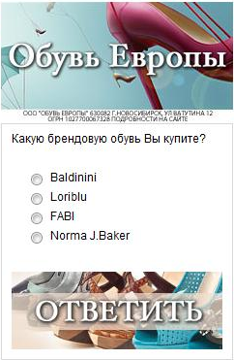
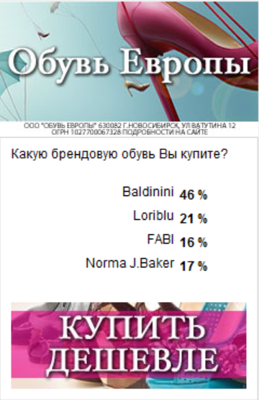
Опрос -это хороший маркетинговый инструмент, если вам необходимо оценить интерес или уровень спроса у целевой аудитории Оплата производится за клик (ответ), при этом количество показов неограничено Вы можете выбирать любые доступные таргетинги На опросы отменены Сезонные Коэффициенты
Проведение опроса/
голосования

Slide 46
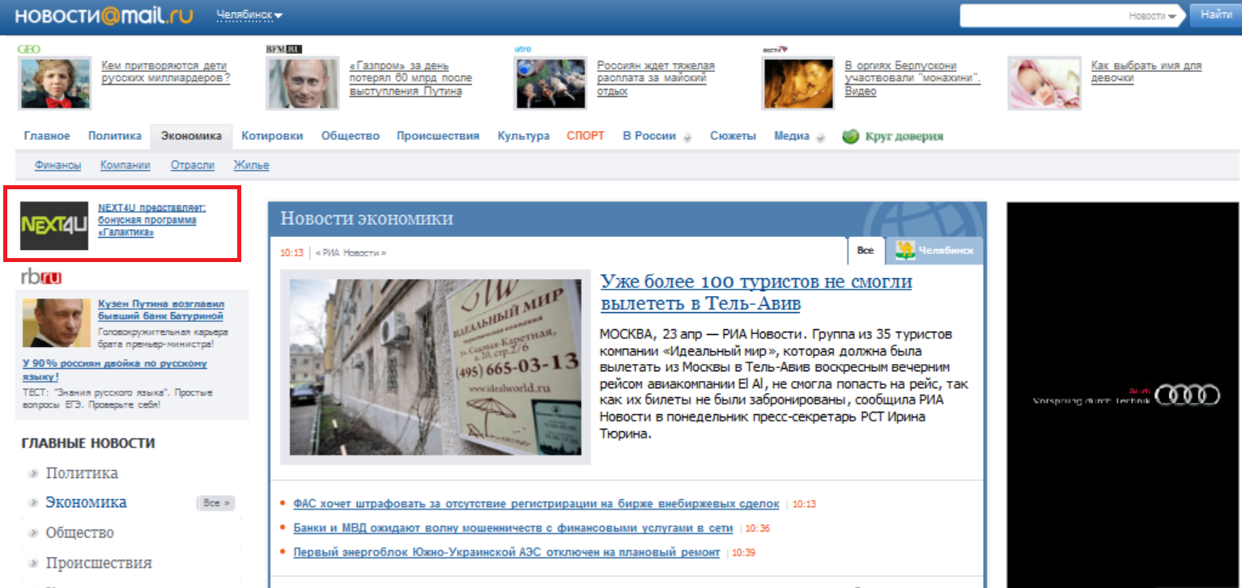
PR-статья

Slide 47
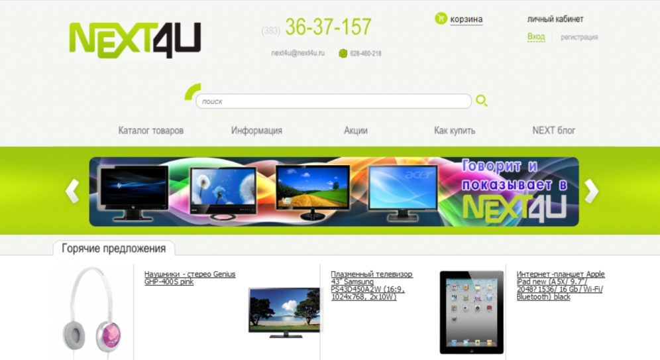
PR-статья

Slide 48
Вопросы
Лилия Зиладинова
ziladinova@orр.mail.ru
89277030305

